Slide 1
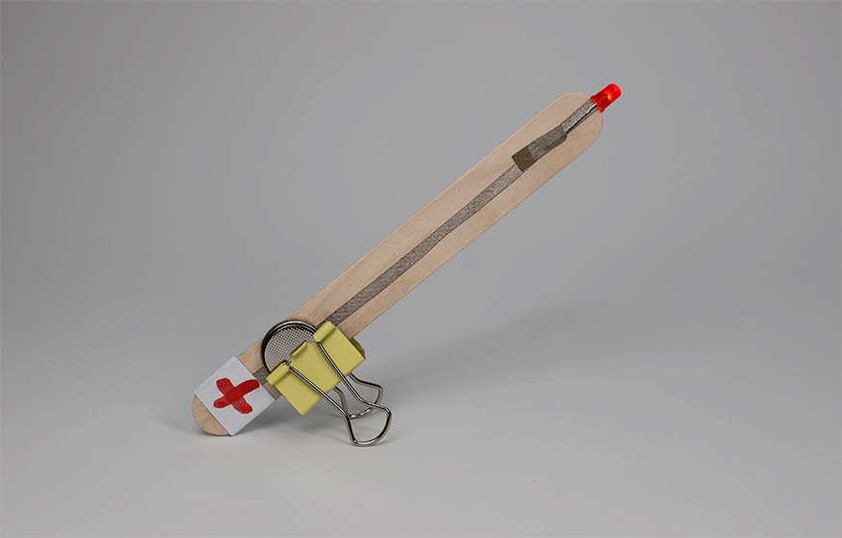
LED-Taschenlampe
Ab 5 Jahren
30 min.
Aus wenigen Bestandteilen kannst Du die einfachste Taschenlampe der Welt mit An/Aus-Schalter bauen. Du machst dabei die ersten Schritte mit Strom und Technik und erlebst, was ein Stromkreis ist.
Version 1, 2025: „ LED-Taschenlampe“ von Kreismedienzentrum Esslingen ist lizenziert unter CC BY-SA 4.0

Slide 2
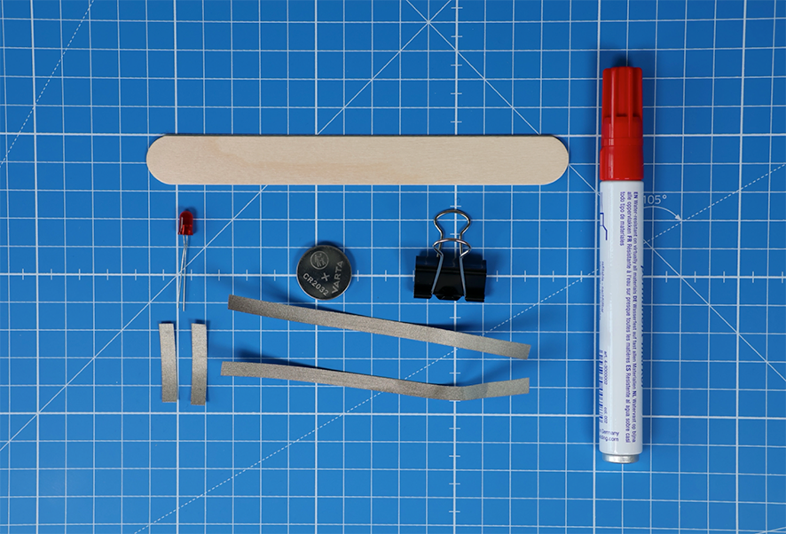
Du brauchst
Material &
Werkzeug
☐
✓
Knopfzelle (CR2032)
☐
✓
LED
☐
✓
Maulklammer
☐
✓
Holzspatel
☐
✓
Leitfähiges Klebeband (2x 12cm, 2x 2cm)
☐
✓
Stift

Slide 3
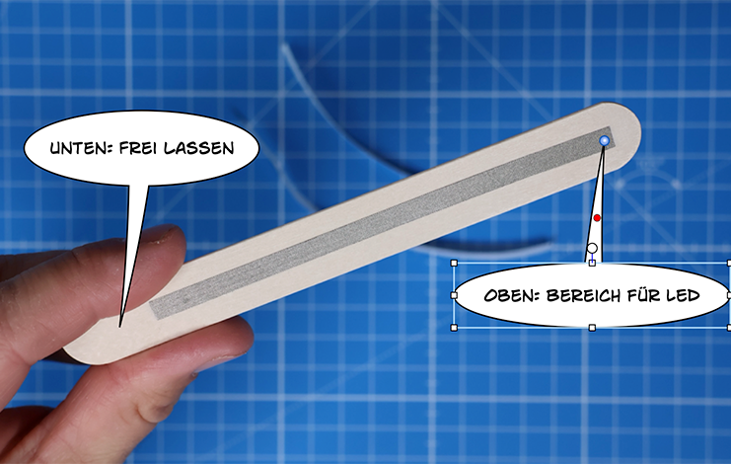
Schritt 1 von 5
Auf beide Seiten klebst du zwei lange Stücke Klebeband. Lass jeweils unten ein Stück Platz.

Slide 4
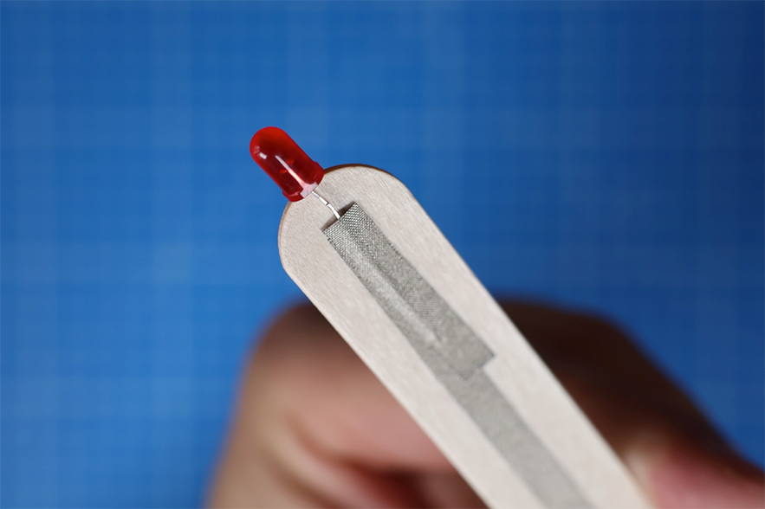
Schritt 2 von 5
Schiebe den Spatel zwischen die Beinchen der LED, so dass sie oben auf den Klebesteifen liegen. Befestige sie mit den kurzen Klebebandstücken. Drücke sie fest an, damit ein guter Kontakt entsteht.

Slide 5
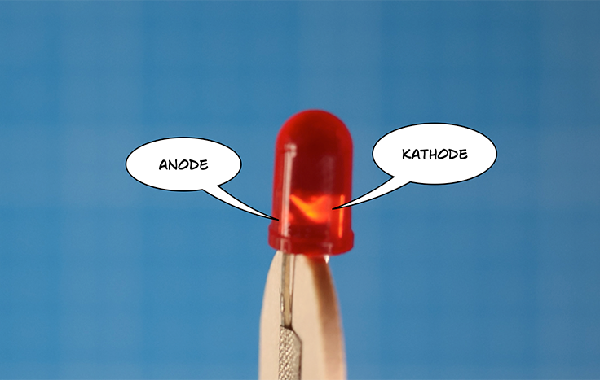
Schritt 3 von 5
Wichtige Info: Halte die LED ins Licht. Den Minuspol der LED erkennst Du an der „breiten“ Kathode.

Slide 6
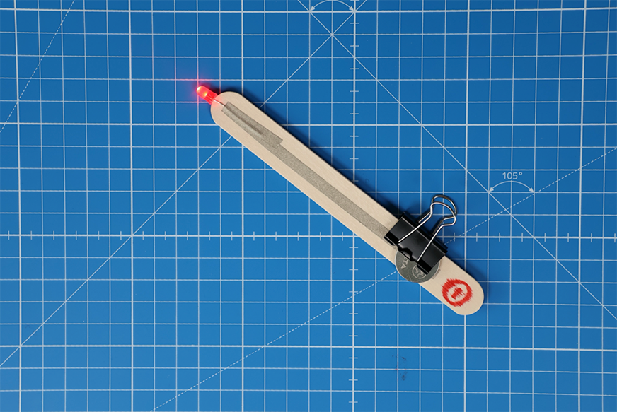
Schritt 4 von 5
Notiere unten mit dem Stift auf beiden Seiten den jeweiligen Pol.

Slide 7
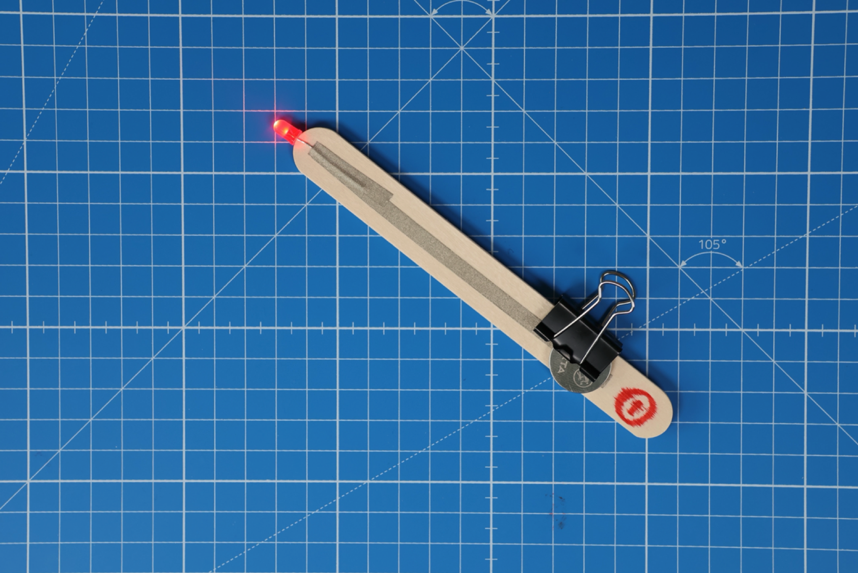
Schritt 5 von 5
Klemm die Knopfzelle an den richtigen Pol. Die LED leuchtet nicht? Dann entferne ein wenig der Lackierung an der Innenseite der Klammer mit einer Feile. Abschließend kannst Du deine Lampe mit buntem Klebeband verzieren.
Super! Jetzt bist Du fertig!

